Slide 1






PHARM AI
Русских Егор Васильевич: ординатор 1 года кафедры Фтизиатрии
1

Slide 2

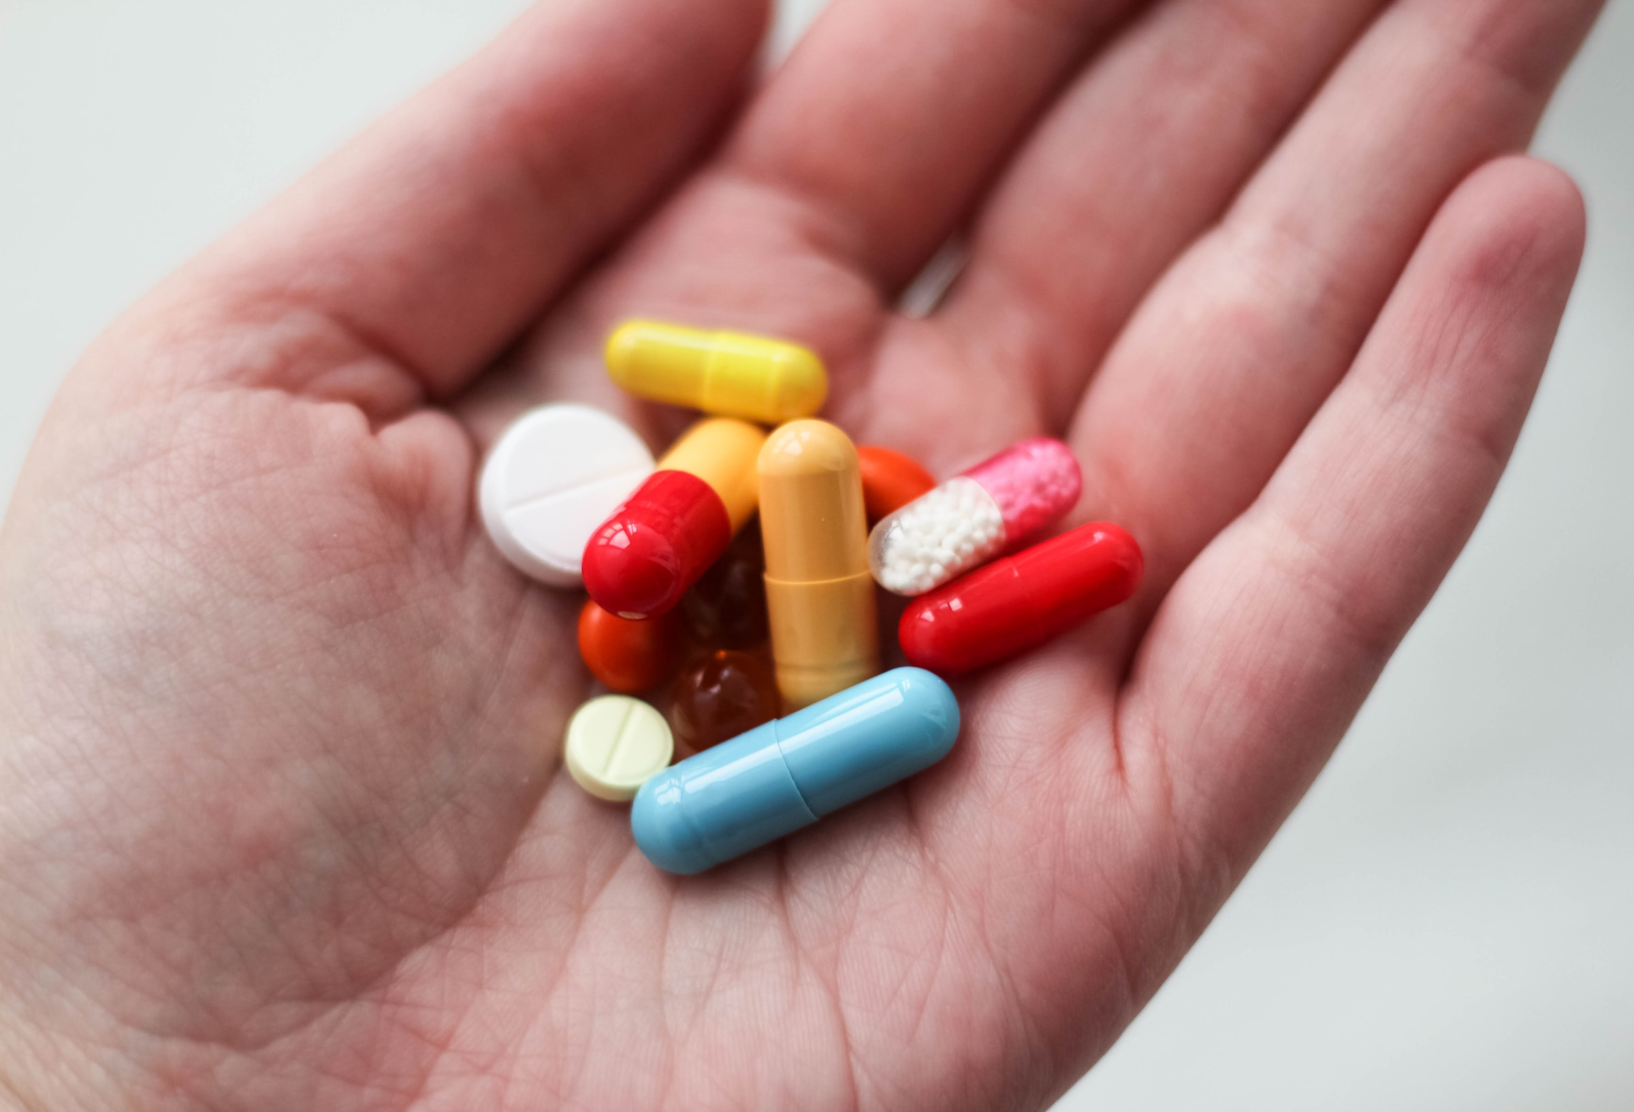

АКТУАЛЬНОСТЬ ПРОЕКТА
Рост количества людей пожилого возраста
Полиморбидные пациенты
Увеличение количества профессиональных заболеваний
«Омоложение» большинства старческих болезней

Slide 3

ПРОБЛЕМА
Необходимость врача назначать несколько препаратов одному пациенту
Несовместимость действующих веществ
Многочисленные побочные эффекты
Сложность соблюдать безопасность жизни пациента при множественных назначениях
Трудности для врача контролировать состояние пациента после назначений
3

Slide 4

ЦЕЛЕВАЯ АУДИТОРИЯ
Врачи-терапевты
Врачи анестезиологи-реаниматологи
Врачи-профпатологи
Врачи-педиатры
4

Slide 5

РЕШЕНИЕ
Сервис по подбору лекарственных средств для коррекции терапии у полиморбидных пациентов
Система поддержки принятия врачебных решений, основанная на алгоритмах машинного обучения
Язык программирования Python
Использование базы данных лекарственных средств Vidal и ГРЛС, библиотек научных статей PubMed, CyberLeninka, Cochrane
5

Slide 6
ЦЕННОСТЬ, ЦЕННОСТНОЕ ПРЕДЛОЖЕНИЕ
Мы, компания PharmAI,
помогаем врачам разных специальностей
в ситуации одновременного назначения нескольких лекарственных средств полиморбидным пациентам
решать проблему несовместимости действующих веществ и возникновения многочисленных побочных эффектов
с помощью системы поддержки принятия врачебных решений на основе баз данных и машинного обучения
и минимизировать побочные эффекты, а также исключить несовместимость действующих эффектов
6

Slide 7
РЫНОК
Общий объём рынка
2 670 688 800 руб.
Доступный объём рынка
55 504 800 руб.
Реально достижимый объём рынка
24 120 000 руб.
TAM
741858
SAM
15418
SOM
6700
7

Slide 8




КОНКУРЕНТЫ
PharmAI
Наличие Русского языка
Анализ действующих веществ на совместимость
Удобство интерфейса
Функция корректировка назначенного лечения
8

Slide 9
БИЗНЕС-МОДЕЛЬ
Мы будем делать сервис по подбору лекарственных средств для коррекции терапии у полиморбидных пациентов, основанный на алгоритмах машинного обучения и базах данных лекарственных средств
Наш сервис будет реализовываться через модель программное обеспечение как услуга
Дополнительно мы можем зарабатывать на контекстной рекламе предоставляемой фармкомпаниями
9

Slide 10
ТЕКУЩИЕ РЕЗУЛЬТАТЫ
Стадия сформулированной идеи
Изучены конкуренты
Прописано техническое задание
Проведено 30 проблемных интервью

Slide 11

ПЛАНЫ РАЗВИТИЯ
Поиск исполнителя для создания MVP
Оценка стоимости создания прототипа
Продвижение и поиск первых пользователей
Создание макета MVP
Поиск финансирования
Создание прототипа
11

Slide 12
КОМАНДА СТАРТАПА
Русских Егор Васильевич – автор идеи; ординатор 1 года кафедры фтизиатрии
12

Slide 13


КОНТАКТЫ ЛИДЕРА
Русских Егор Васильевич
✉: erso10234q@ya.ru
13

